Slide 1

A2030

Slide 2
¿Saben que es la Mid Term Ambition?

Slide 3

¿Porque debería importarme esto hoy?

Slide 4
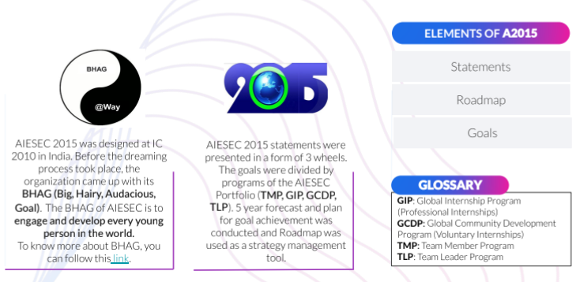
2015

Slide 5
Insights
Los statement están en forma de simples engranajes pero también incluyen una descripción detallada.
Los statements estan muy conectados AIESEC 2010, tienen una forma de objetivo, especificaciones y formas de entrega.
El logro de AIESEC 2010 impulsó las ambiciones para los objetivos de AIESEC 2015
Resultados
Los objetivos no se alcanzaron en gran medida.
Habia un crecimiento continuo en membresía.
Cultura fuerte (own it, believe it, make it happen).
Roadmap no fue descargada a la network.

Slide 6
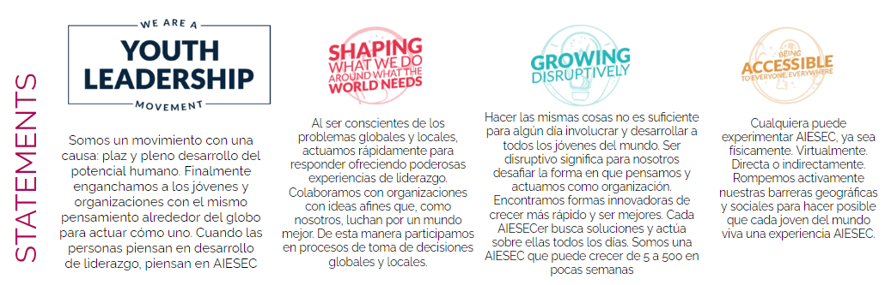
2020

Slide 7
Insights
Se tienen 3 drivers que abarcan intercambios, membresía, alianzas, dinero, lo que hace difícil que se vaya a una cosa como foco.
El roadmap es muy específico, lo que es bueno en parte pero hace que sea difícil de implementar y de entender para algunas entidades o para los LCs.
Se tienen medibles que en ese momento no se podían medír
Resultados
La gente no se queda en AIESEC mas de 6 meses
Nuestro programa de practicas profesionales tiene una caída en números
No hay ingresos por partners o empresas

Slide 8

2025

Slide 9
Insights
Se tienen 3 drivers que abarcan intercambios, membresía, alianzas, dinero, lo que hace difícil que se vaya a una cosa como foco.
El roadmap es muy específico, lo que es bueno en parte pero hace que sea difícil de implementar y de entender para algunas entidades o para los LCs.
Se tienen medibles que en ese momento no se podían medír
Resultados
La gente no se queda en AIESEC mas de 6 meses
Nuestro programa de practicas profesionales tiene una caída en números
No hay ingresos por partners o empresas

Slide 10
¿Que necesitamos en los próximos 5 años?

Slide 11


Slide 12


Slide 13


Slide 14
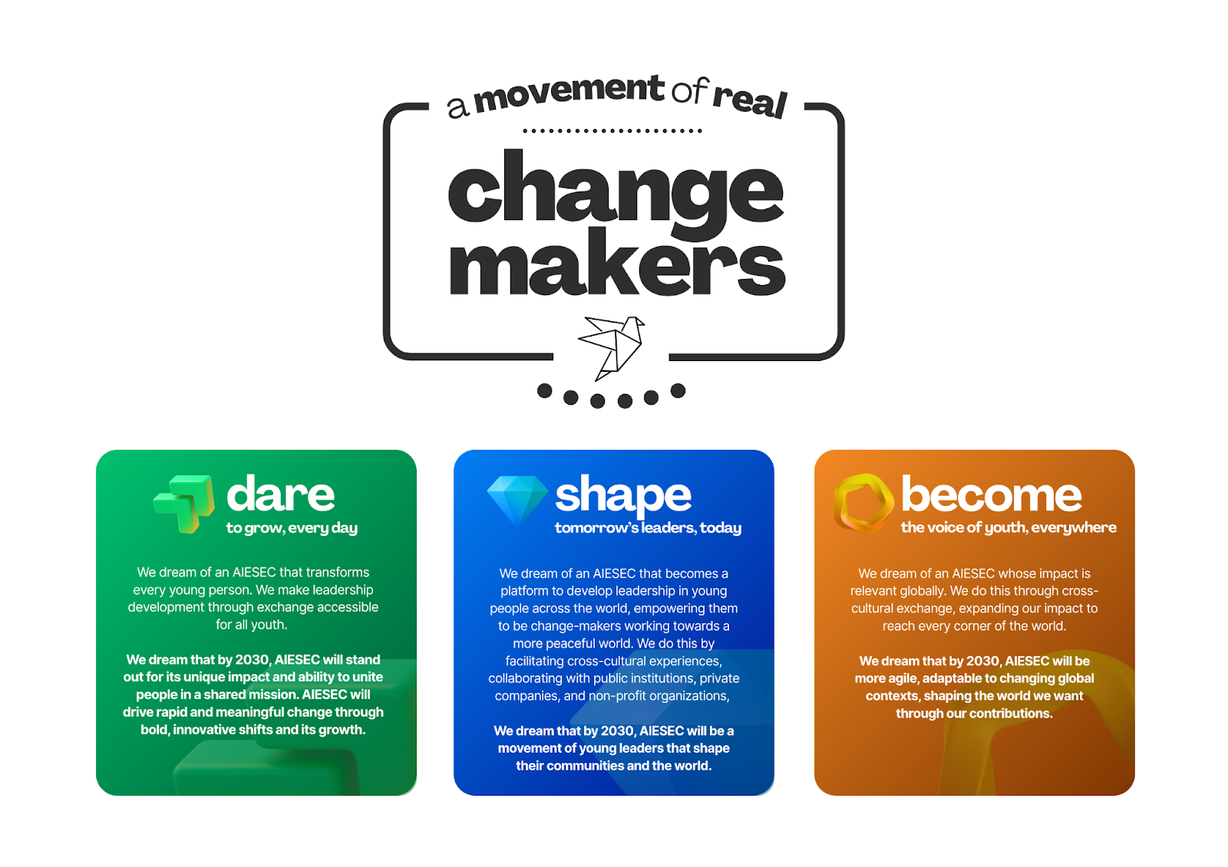

Slide 15
¿Cómo debería verse tu LC en 2030 si esto se hiciera realidad?

Slide 16
¿Que debería pasar en los próximos 12 meses en tu LC para que esto suceda?

Slide 17
El propósito lo buscas vos

Slide 18


